Slide 1
ANSYS开关电源设计仿真平台
ANSYS 中国
Notes:
各位先進前輩們好，今天很榮幸能代表ANSYS與Cybernet公司簡報ANSYS在電源設計建立的仿真平台技術。

Slide 2
内容提要
开关电源概述及其挑战
ANSYS开关电源设计平台实现(包含传导EMI/EMC)
总结
Notes:
這是我今天報告的內容。

Slide 3
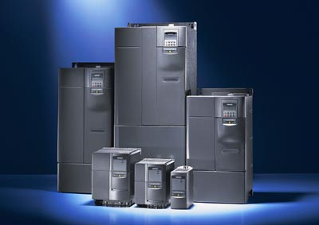

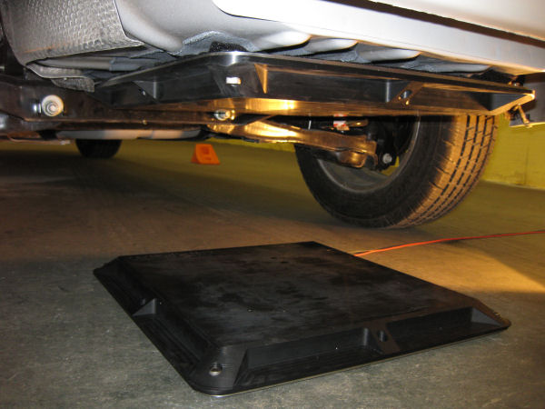
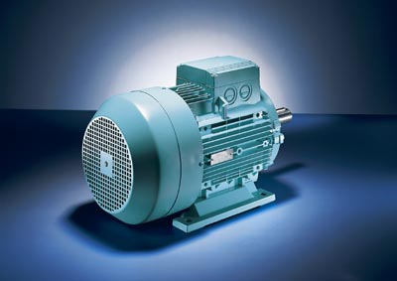
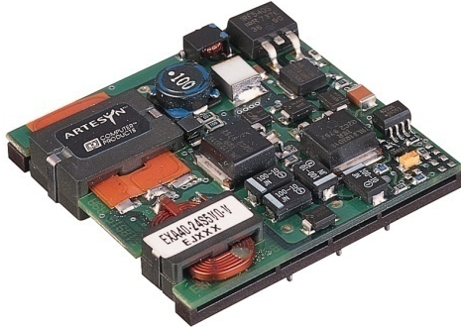
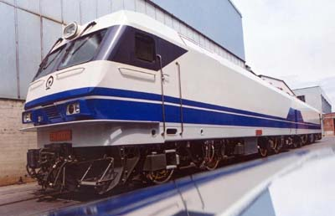

开关电源应用领域
电源& 驱动器
交通运输
电源变换/电网质量改善
航空航天
無線充電
驱动器
板上电源
铁路运输
汽车
Notes:
開關電源的應用領域極廣，電源轉換、儲存、傳遞，和電能轉換動力等皆是，可以說是近代電力電子與大電力驅動非常重要的元件。

Slide 4
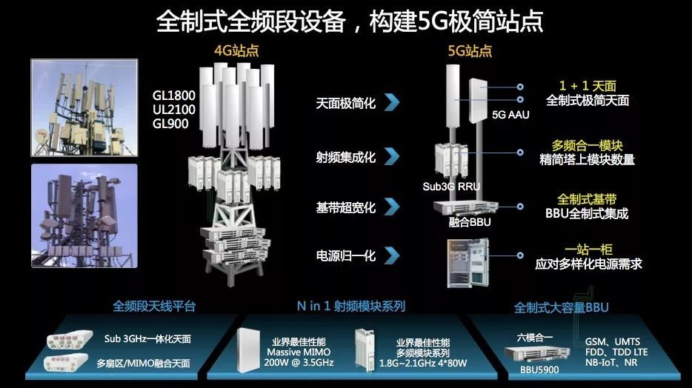
开关电源应用领域
5G时代来临
需要更多更稳定的电源
Notes:
5G時代的來臨，資通訊的硬體設備需要更穩定的電源，大功率的供給需求與、一體化與可靠度，提高設計的複雜度。

Slide 5
开关电源面临的挑战
开关电源系统设计
(主电路拓扑、控制原理)
电磁兼容分析设计
（滤波电路、线缆、传导干扰）
热、应力设计
电源系统
可靠性设计
电磁部件设计分析
(变压器、电感、开关频率)
开关器件设计
(IGBT、MOSFET、SCR)
系統設計
Notes:
開關電源系統與其元器件主要有四大設計上的挑戰，元件上的設計需考量其電磁、結構與熱應力的設計，包含開關元件與電源磁性元件；系統電路上，電路的拓譜設計，驅動控制，以及寄生電感電容等特性，和內外影響的電磁干擾，EMI/EMC等。
最終考量其公差設計、優化設計與可靠度設計等，形成複雜的系統化問題。

Slide 6
ANSYS开关电源设计仿真平台方案
为工程师提供一个从部件到系统、从基本性能到复杂电磁兼容、从电磁设计到其它多物理域设计的多层次一体化平台
Q3D
Maxwell
PExprt – 变压器和电感专家设计工具；
Maxwell – 部件电磁特性有限元分析工具；
Q3D Extractor – 提取PCB走线、接头及线缆的寄生参数，是进行EMI EMC仿真的重要工具；
Simplorer
Simplorer – IGBT、MOSFET参数化建模、
电源系统整体仿真分析
PExprt
ICEPAK
MECHANICAL
ANSYS 其它物理域软件 – 如ICEPAK、
MECHANICAL、FLUENT,
分析电源系统热、应力等特性
Notes:
ANSYS針對開關電源設計提供完整的設計仿真平台方案，為工程師提供元件到系統，簡單至複雜化的電磁設計分析，建立整個多物理領域耦合的系統性分析整合平台。
ANSYS從電磁至系統依據不同層級需求永有對應的解決方案，PExprt與Pemag是變壓器和電感的專家設計工具，

Slide 7
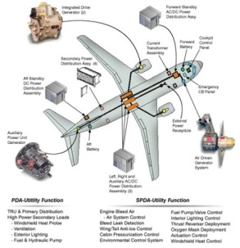
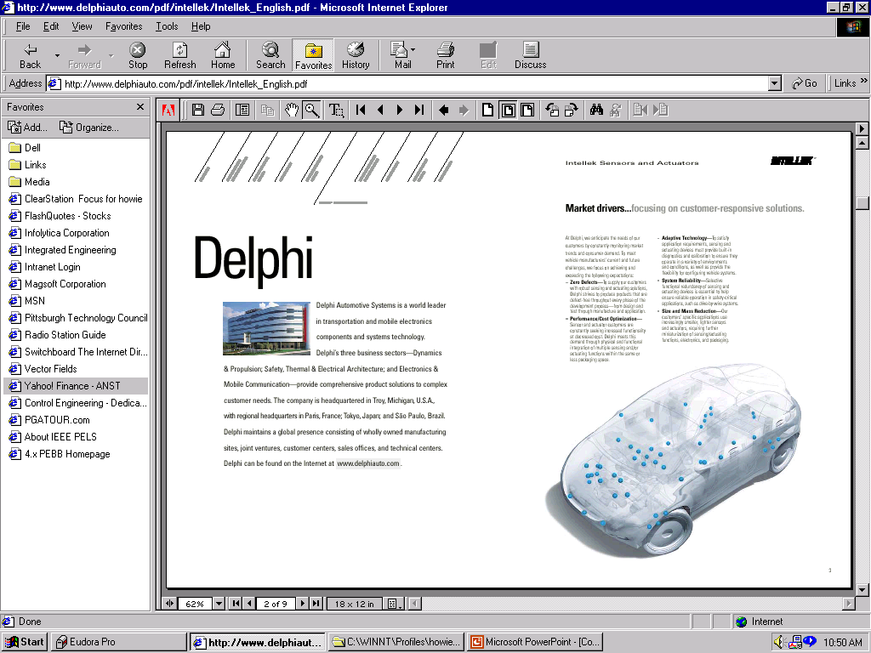
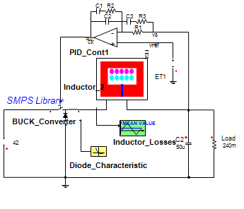
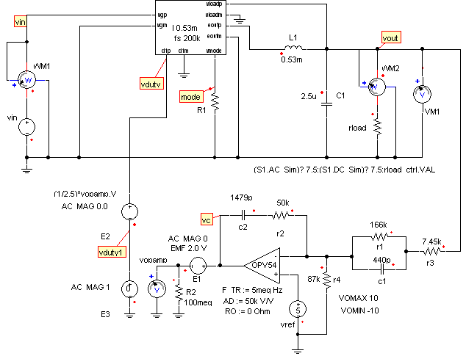
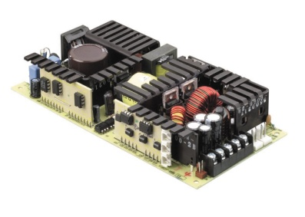
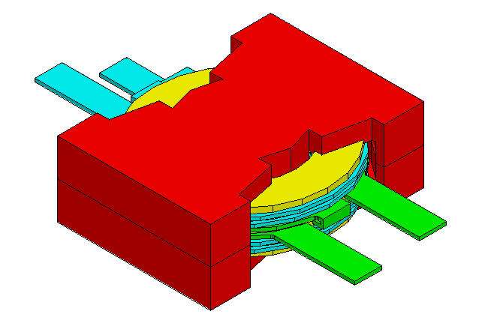
ANSYS开关电源设计仿真平台技术优势
系统集成
Simplorer
控制算法、
子系统
XPrt
Tools
Q3D
FEA Field Solvers
ANSYS:
Multiphysics
Solvers
部件
电磁场
热
流体
结构

Slide 8
内容提要
开关电源概述及其挑战
ANSYS开关电源设计平台实现(包含传导EMI/EMC)
总结

Slide 9

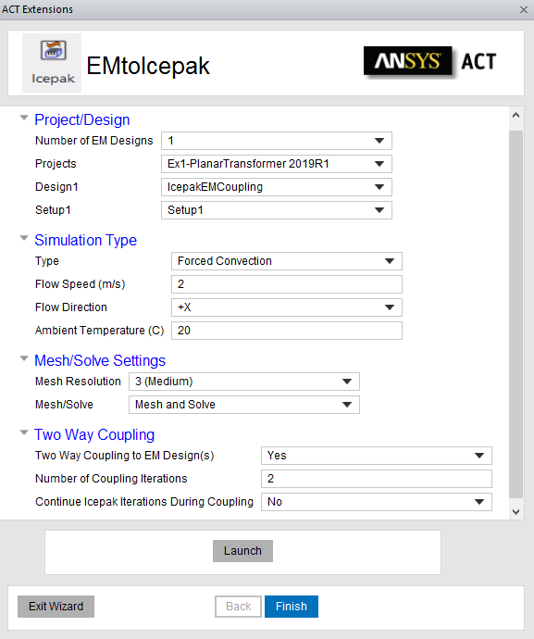
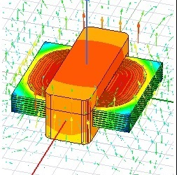
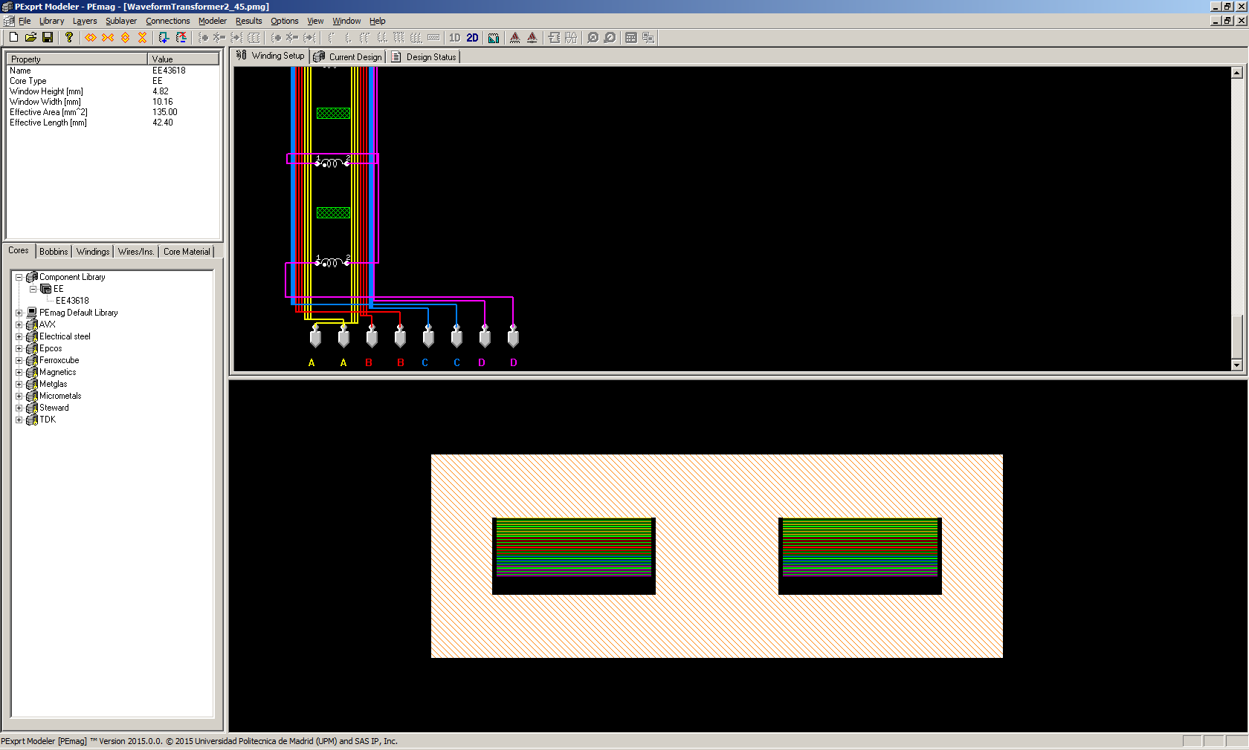
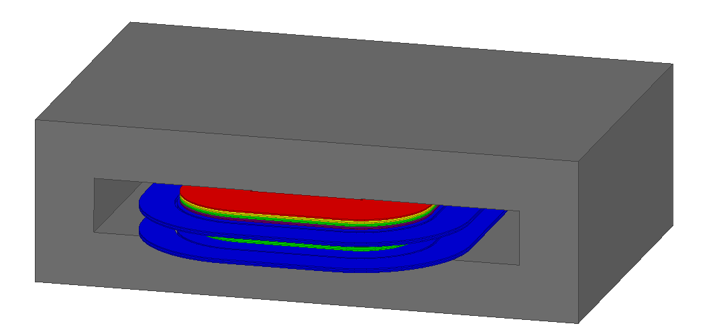
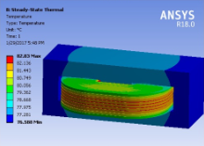
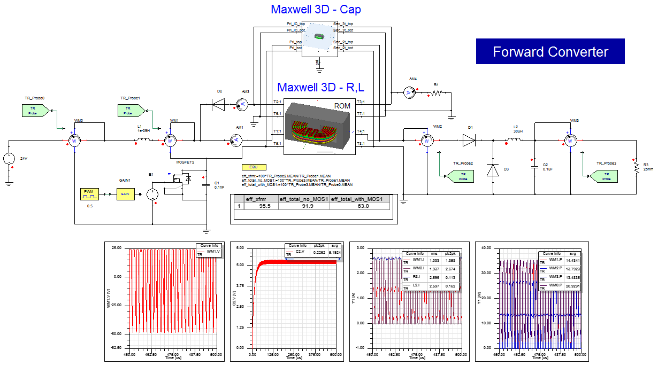
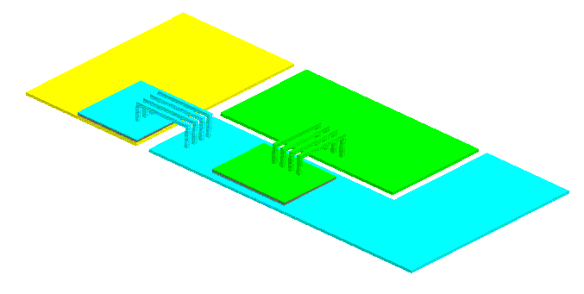
开关电源在ANSYS平台上的设计流程
Electronic Transformer ACT
Model Creation
Optimetrics-DX
Parametrics, Optimization,HPC
EMtoIcepak
ACT
Model Creation
RMxprt、PExprt、PEmag
Model Creation
Maxwell 3D
3D FEA
Icepak AEDT Thermal with flow
ANSYS Mechanical
Thermal
CAD
Geometry only
Simplorer
IGBT、Mosfet and System Analysis
Q3D
Busbar Parasitics
Model Creation
Field Solution
Co-simulation
Model order Reduction
Notes:
電磁元件在ANSYS平台上的設計流程，可以直接匯入已經設計好的模型、或是利用ACT的模組產生模型，亦可以使用專家設計工具Pexprt設計好之後匯入Maxwell進行分析，Maxwell可以結合Mechanical以及Icepak進行多物理場耦合分析，

Slide 10
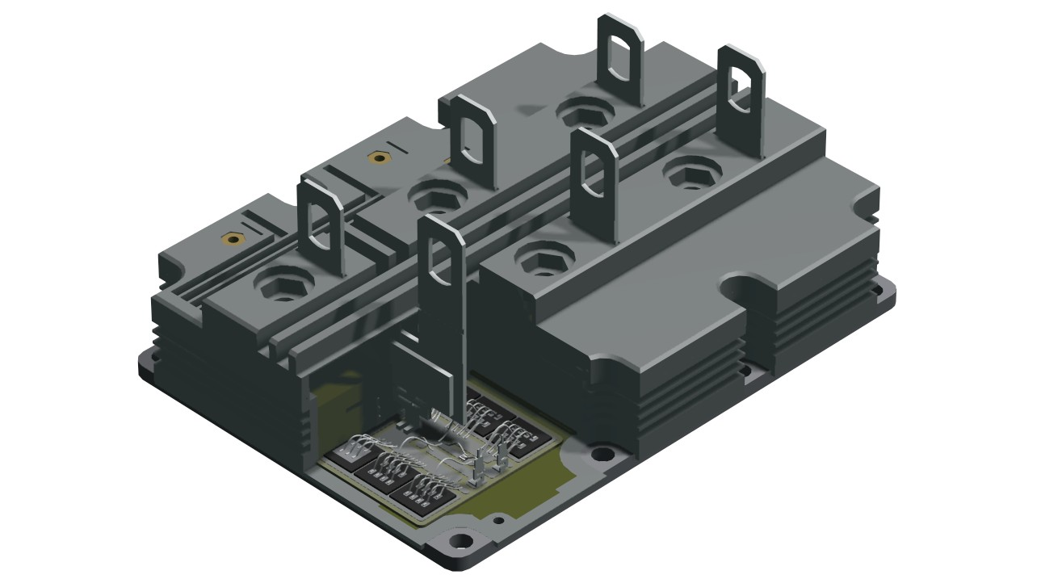
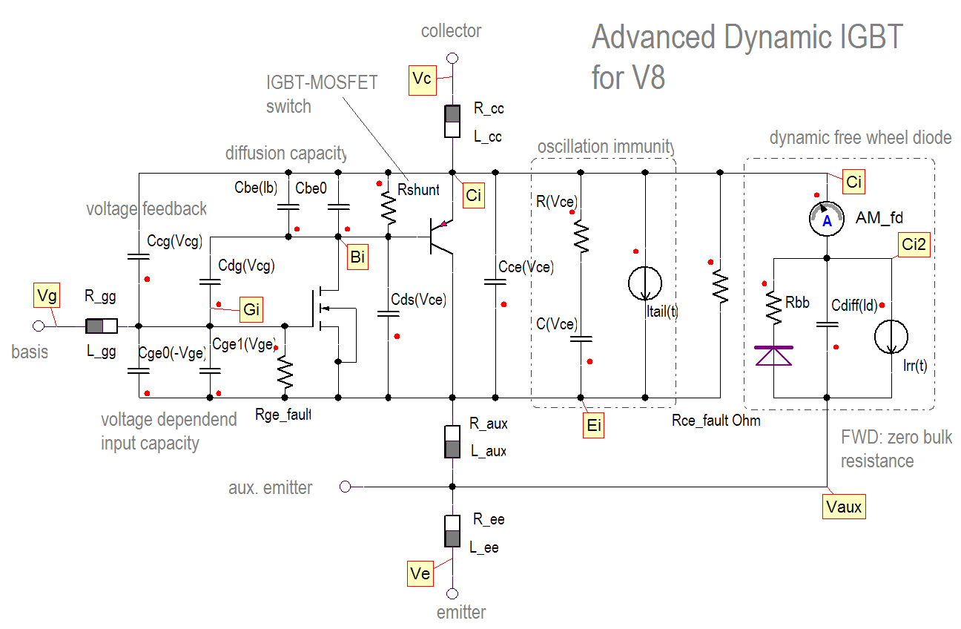
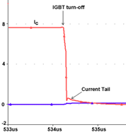
开关电源器件建模(IGBT、MOSFET)
电源系统
电磁兼容
Power
電磁元件
開關元件
Simplorer中IGBT参数化建模能体现其工作细节

Slide 11
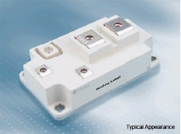
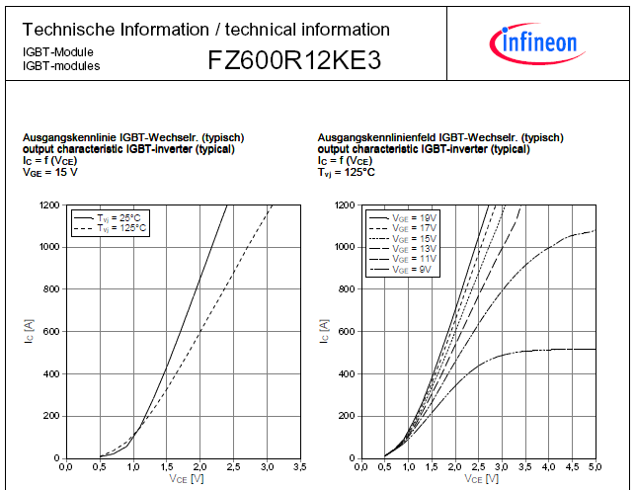
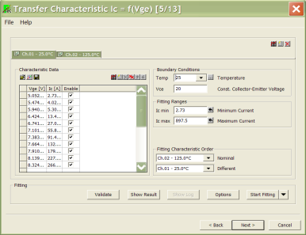
Simplorer IGBT、MOSFET特征化建模
电源系统
电磁兼容
Power
電磁元件
開關元件
Infineon :
eupec FZ600R12KE3
数据手册数据
提取工具
输出特性 Vce-Ic

Slide 12
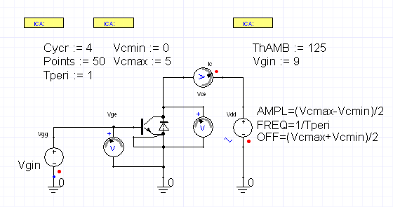
Simplorer IGBT、MOSFET特征化建模
电源系统
电磁兼容
Power
電磁元件
開關元件
测试 VS 仿真(Vce and Ic)

Slide 13
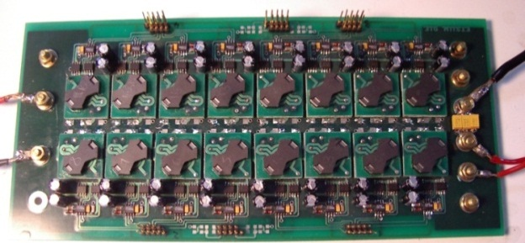
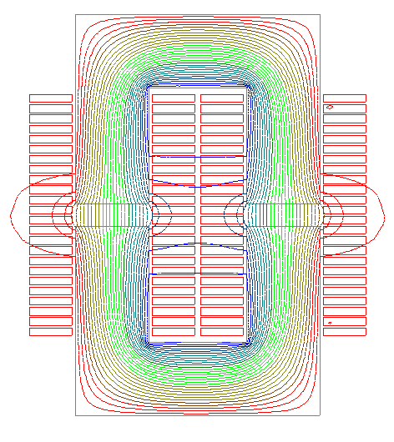
电磁部件设计建模（变压器，电感器）
电源系统
电磁兼容
Power
電磁元件
開關元件
激磁电感等基本参数设计
漏感、耦合电容等寄生参数
损耗、温升
体积、高度、封装
……………………

Slide 14
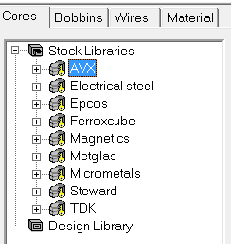
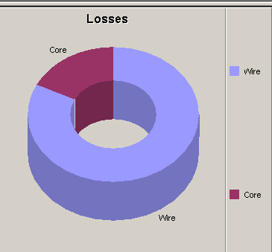
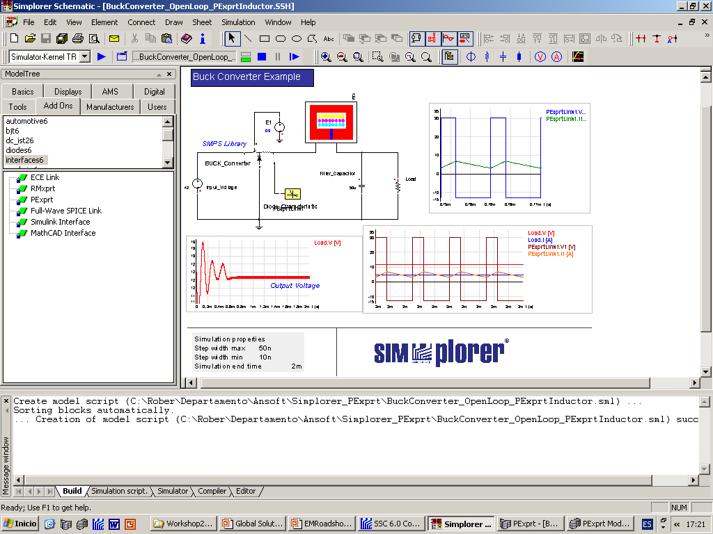
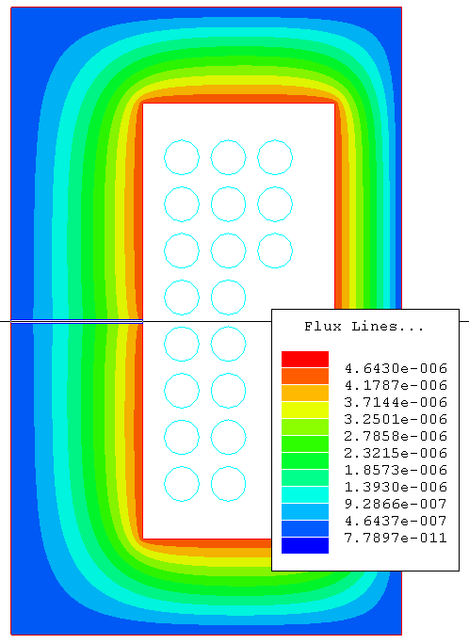
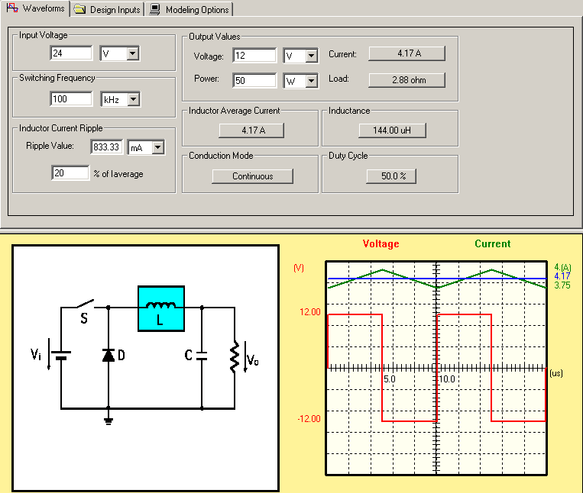
电磁部件设计建模（变压器，电感器）
电源系统
电磁兼容
Power
電磁元件
開關元件
PExprt: 变压器和电感电磁专家设计和优化工具
包含典型器件生产厂家模型库:
  铁芯, 骨架, 导线
  环形, 平面, 线绕
  圆线、Litz线、铜箔等
考虑集肤效应、临近效应、气隙效应和热效应
考虑绕组损耗、铁芯损耗、R,L,C参数和温升
Maxwell
可以与MAXWELL无缝集成进行更细致电磁场分析
可以集成到Simplorer中进行系统仿真
SIMPLORER

Slide 15
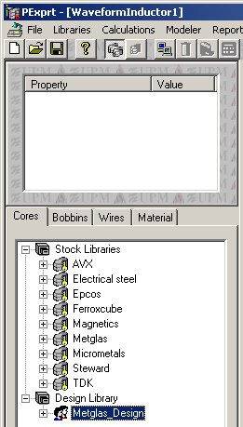
支持的典型厂家库
电源系统
电磁兼容
Power
電磁元件
開關元件
PExprt包含以下的厂家库:
AVX, Electrical Steel, Epcos, Ferroxcube, Magnetics, Metglas, Micrometals, Steward, and TDK
实际设计时，库里的部件可以作一些修改

Slide 16
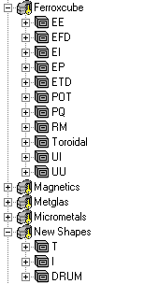
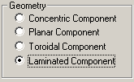
支持的典型铁芯形状
电源系统
电磁兼容
Power
電磁元件
開關元件
PExprt 包含 (14) 铁芯形状
同心型和平面型选择: EE, EFD, EI, EP, ETD, POT, PQ, RM, UI, UU, T, I, and Drum
环形, 选择 toroidal component
层叠型，选择 Laminated component

Slide 17
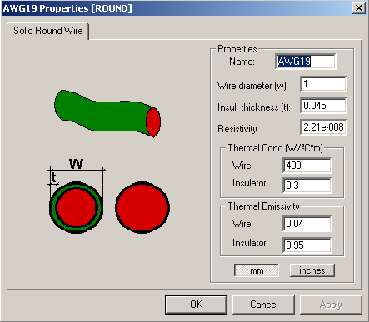
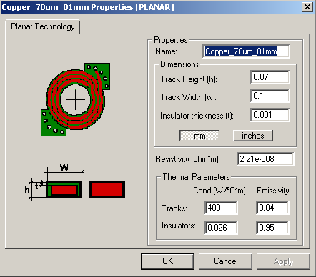
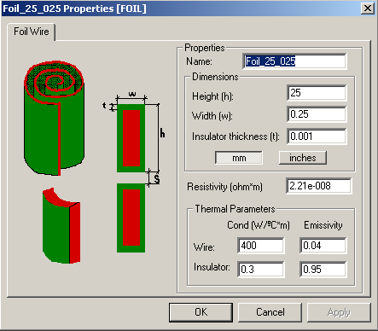
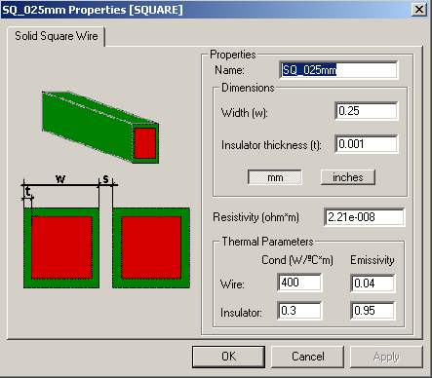
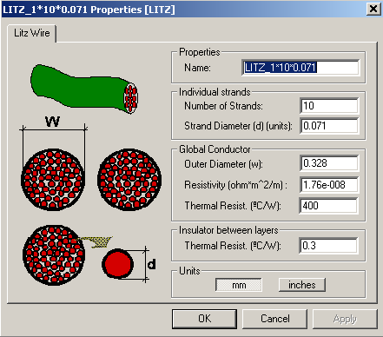
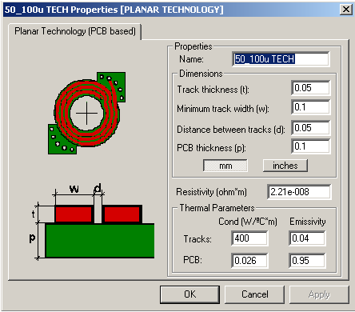
支持的典型线型
电源系统
电磁兼容
Power
Foil
Planar wire
電磁元件
開關元件
Litz
Round
Square
Planar tech.
Note: Planar technology includes spacing between traces and board thickness

Slide 18
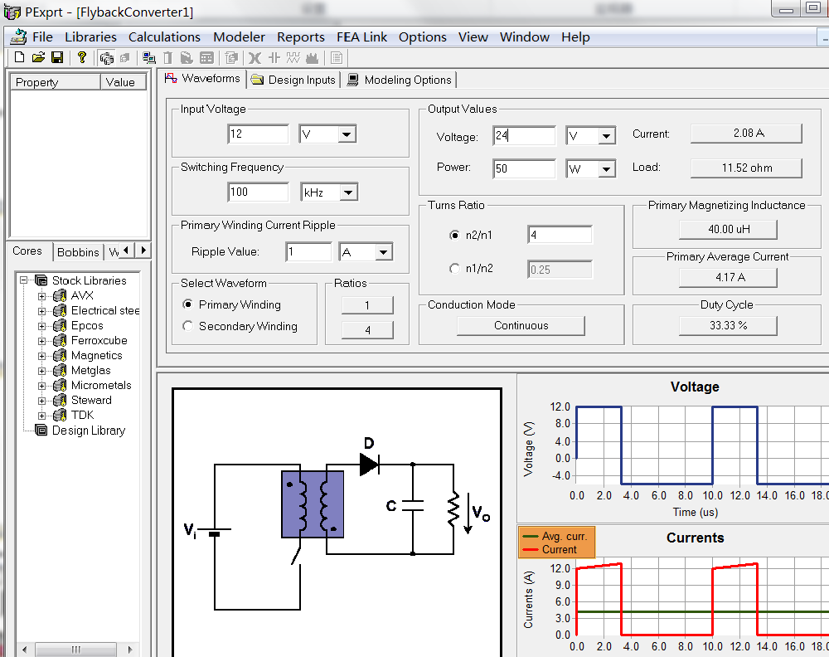
PExprt 设计流程-->指定性能指标
电源系统
电磁兼容
Power
電磁元件
開關元件

Slide 19
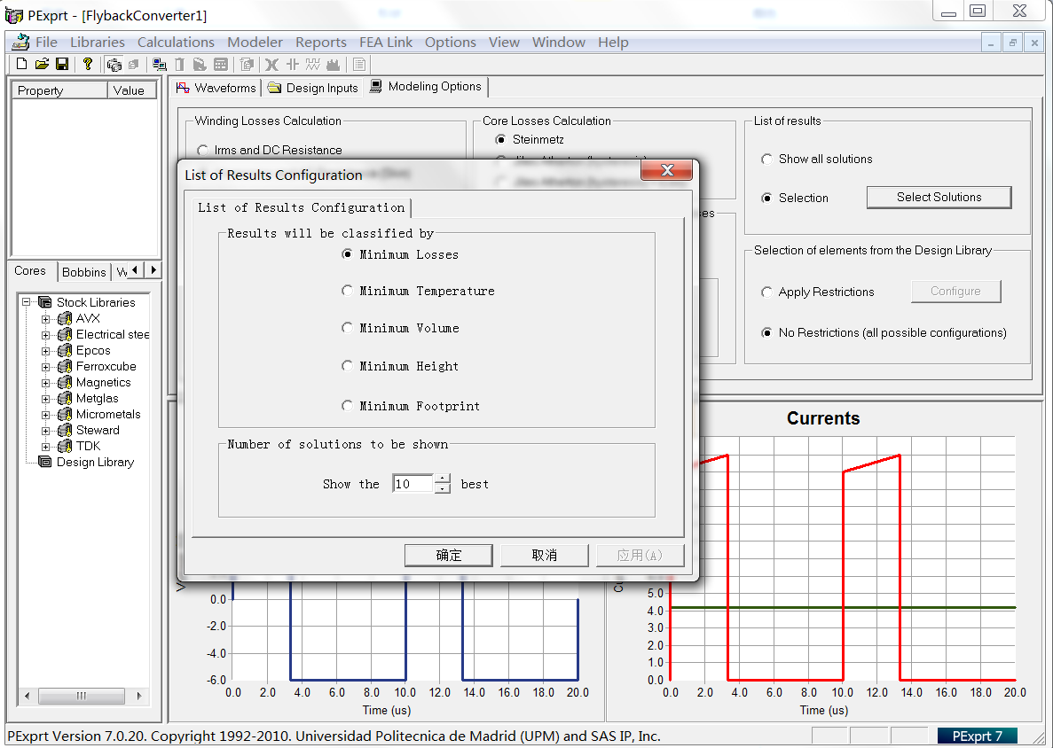
PExprt 设计流程-->指定设计目标
电源系统
电磁兼容
Power
電磁元件
開關元件

Slide 20
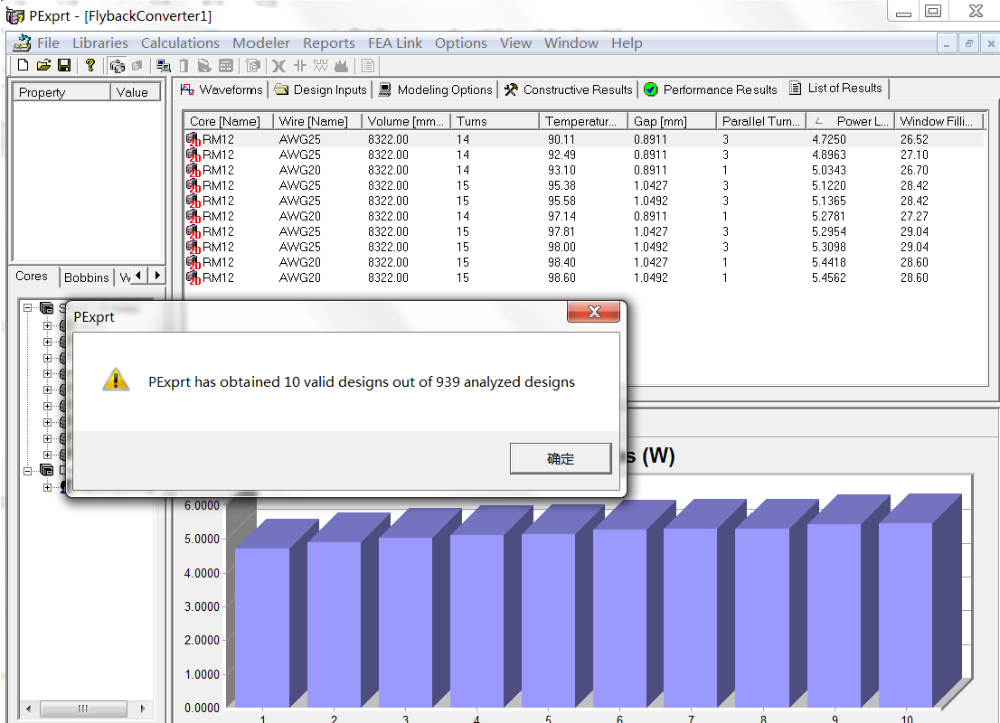
PExprt 设计流程-->快速得到结果
电源系统
电磁兼容
Power
電磁元件
開關元件

Slide 21
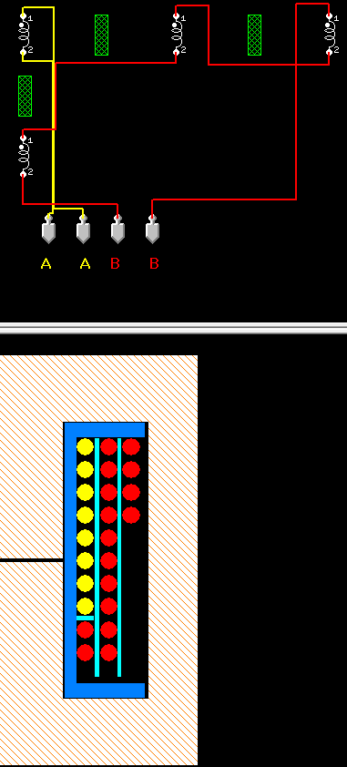
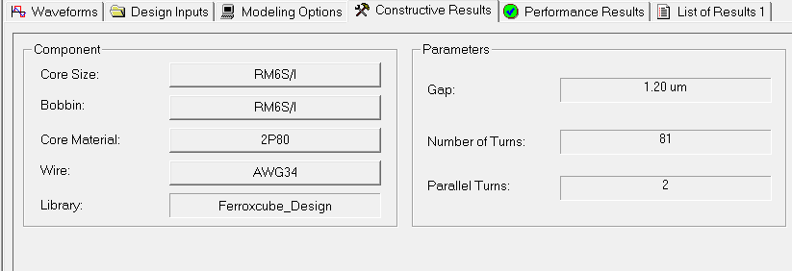
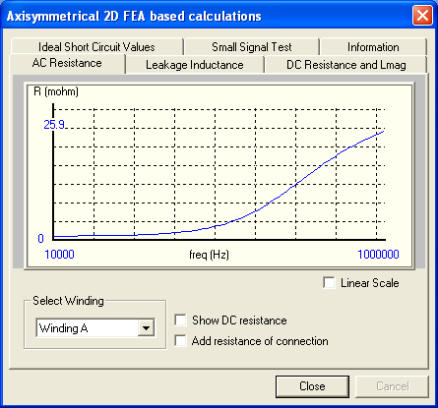
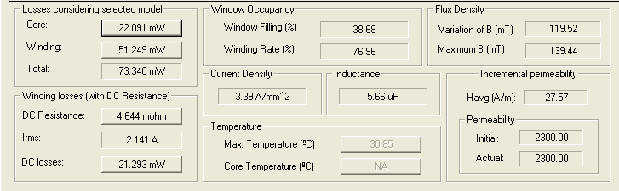
PExprt设计流程-->结果信息丰富
电源系统
电磁兼容
Power
電磁元件
開關元件

Slide 22
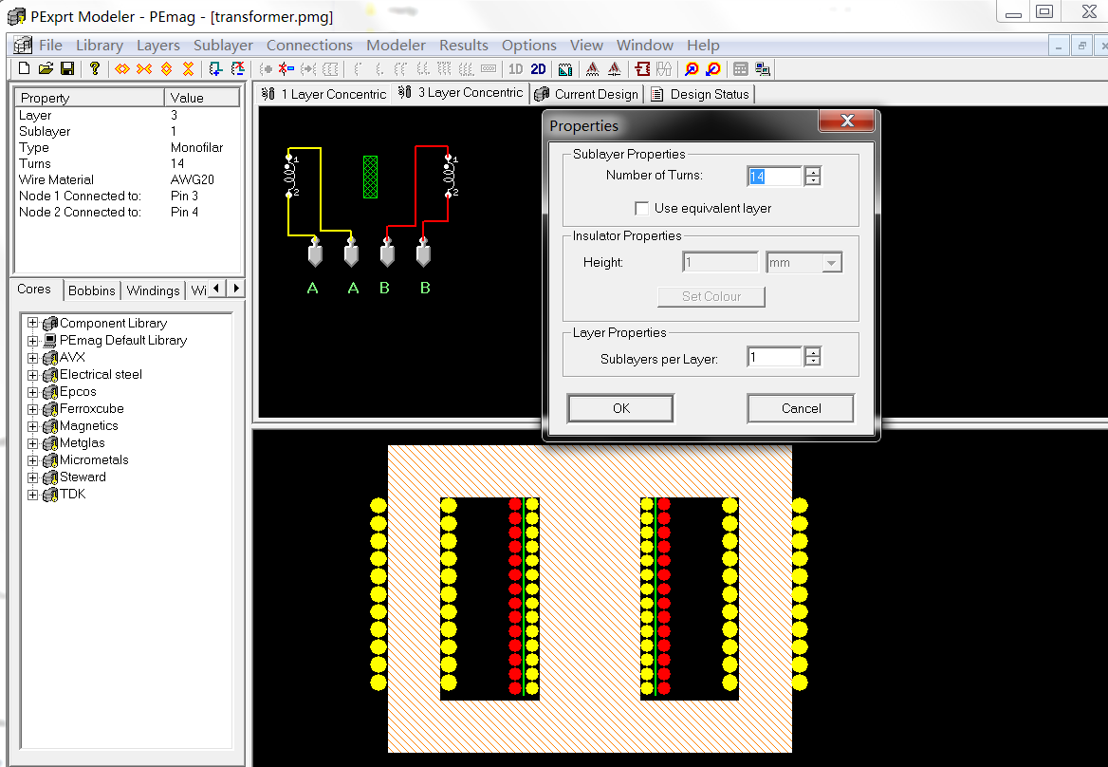
PExprt
电源系统
电磁兼容
直接用PEmag设计、分析、优化变压器或电感
Power
電磁元件
開關元件

Slide 23



电子变压器- 拓扑
电源系统
电磁兼容
Power
電磁元件
開關元件
使用绕组编辑器来按要求任意连接线圈
重要: 所有线圈的匝数可单独
Core
Insulation (green)
gap
Bobbin

Slide 24





PEmag Integration in Maxwell
电源系统
电磁兼容
Power
電磁元件
開關元件
Maxwell 2D
Maxwell 3D

Slide 25


PExprt
电源系统
电磁兼容
直接用PEmag设计差模、共模滤波电感
Power
電磁元件
開關元件

Slide 26





PExprt和PEmag设计的磁性器件与Simplorer联合仿真
电源系统
电磁兼容
Power
電磁元件
開關元件

Slide 27




电磁部件设计建模（变压器，电感器）
电源系统
电磁兼容
Power
Maxwell
電磁元件
開關元件
用FEA方法解决 2-D 、3-D 电磁场问题
分析 R,L,C, 力, 转矩, 损耗,饱和效应, 时变效应等
仿真:电感, 变压器, 电动机,发电机 , 执行器, 母排等
与Simplorer协同仿真
与PExprt
与ANSYS 其它物理域软件直接链接

Slide 28



自动自适应网格剖分
电源系统
电磁兼容
Power
Ansoft核心技术之一，FEA计算精度的保证
電磁元件
開關元件
Measured

Slide 29


Maxwell材料参数，可手动输入或调整
电源系统
电磁兼容
Power
電磁元件
開關元件

Slide 30




Maxwell电感计算
电源系统
电磁兼容
Power
考虑电感边缘效应、非线性饱和、频率影响等
電磁元件
開關元件
参数化优化设计

Slide 31




Maxwell全面分析变压器电感的场数据
电源系统
电磁兼容
Power
電磁元件
開關元件
Current Density
Flux Density
Winding Losses

Slide 32

Maxwell全面分析变压器电感的场数据
电源系统
电磁兼容
Power
電磁元件
開關元件
电源系统的电场分布

Slide 33



Maxwell：平板变压器案例
绕组越少的变压器对仿真要求越高
电源系统
电磁兼容
Power
電磁元件
開關元件
非标磁性元器件：平板变压器
Ferrite PQ Core
Primary turns = 4
Secondary turns = 2
Insulation layers between conductors
Fundamental Frequency = 100kHz

Slide 34


铁氧体材料属性
电源系统
电磁兼容
Power
電磁元件
開關元件
随频率变化的磁导率实部和磁导率虚部
利用Simplorer的sheetscan功能提取datasheet数据
Datasheet
Sheetscan
Notes:
Simplorer sheetscan utility ?

Slide 35



铁氧体材料属性
电源系统
电磁兼容
Power
Datasets used to define properties vs. frequency:
  Relative Permeability = pwl($perm,Freq)
  Magnetic Loss tangent = pwl($losstan,Freq)
Relative permitivity = 12
Conductivity = 0.5 (S/m)
電磁元件
開關元件
Notes:
磁导、损耗系数。

Slide 36


考虑温度特性的电导率材料属性
电源系统
电磁兼容
Power
電磁元件
開關元件

Slide 37




考虑温度特性的磁导率材料属性
电源系统
电磁兼容
Power
電磁元件
開關元件
Notes:
同样，定义磁导，但是非线性。

Slide 38
仿真结果
电源系统
电磁兼容
Power
電磁元件
開關元件

Slide 39
仿真结果
电源系统
电磁兼容
Power
電磁元件
開關元件

Slide 40








Electronic Transformer Kit (ETK)
电源系统
电磁兼容
Power
電磁元件
開關元件

Slide 41





Electronic Transformer Kit (ETK)
电源系统
电磁兼容
Power
電磁元件
開關元件

Slide 42




Electronic Transformer Kit (ETK)
电源系统
电磁兼容
Power
電磁元件
開關元件
Maxwell to Simplorer
Maxwell to PSpice

Slide 43








时间分解算法TDM大大提高电子变压器时域仿真效率
电源系统
电磁兼容
Power
TDM 功能始于 R17(V2016)
電磁元件
開關元件
常规瞬态求解算法——按序求解所有的时间步：
$${\text{t}\text{0}}_{}$$
t₁
t₂
t₃
t₄
t_{n}
TDM 瞬态求解算法——同时求解所有的时间步：
t₀
t₁
t₂
t₃
t₄
…
t_{n}

Slide 44




时间分解算法TDM大大提高电子变压器时域仿真效率
电源系统
电磁兼容
Power
電磁元件
開關元件
Nonlinear Core
Finite Elements: 900k
DOFs’: 1.5Mil
Time Steps: 1,000
Input Voltage Rising Time: 20ns
Primary and Secondary Solid Windings
Power Loss
17.5W
Currents
15A

Slide 45
时间分解算法TDM大大提高电子变压器时域仿真效率
电源系统
电磁兼容
Power
電磁元件
開關元件
06h:30min
08h:40min
11 h:20min
No-TDM: 6.5 day simulation on 8 cores
# Cores | # Core Distribution | TDM Simulation Time | Speed up
64 | 32 tasks x 2 cores/task | 11h:20min | 14X
128 | 64 tasks x 2 cores/task | 8h:40min | 18X
256 | 128 tasks x 2 cores/task | 6h:30min | 24x
Benchmark system used: Windows Server 2012 R2; 512 GB RAM per node; Clock Speed 2 GHz; 16 nodes and 448 cores (28 cores per node)

Slide 46


    电磁部件与电路协同系统仿真
电源系统
电磁兼容
Power
電磁元件
開關元件

Slide 47

    电磁部件与电路协同系统仿真
电源系统
电磁兼容
Power
電磁元件
開關元件
Load regulation: < 0.2% (10mV)
Transient overshoot Voltage: <=200mV

Slide 48
    开关电源电磁兼容仿真
电源系统
电磁兼容
Power
電磁元件
開關元件
EMI source
Emission
Coupling process
EMI Filters
Shields
Conduction
Space & Field
Conductive
Capacitive
Inductive
Radiative
EMI Filters
Shields
Shields
Shields
Low, Middle & High
Frequency
Low & Middle Frequency
LC Resonance
High Frequency
EMS
Immunity
Notes:
This page shows how to suppress noise by EMI filters.
/EMI filters are good for conductive noise passes, and shielding is very useful for space coupling passes.
/If you find out noise sources, this is very happy for you, you should set noise suppression devices or shields on a noise source closely.
/If you don’t catch EMI sources, you should set EMI filters to all doubtful places. And then, you should try to remove devices from PC boards or systems.

Slide 49



仿真解决电磁干扰关键点
电源系统
电磁兼容
Power
模型建立： 建模体现源头、耦合路径、受扰体的细节
電磁元件
開關元件

Slide 50

仿真解决电磁干扰关键点
电源系统
电磁兼容
Power
電磁元件
開關元件
对地电容是共模电流的主要通道，仿真必须能体现该电容

Slide 51


Q3D Extractor – 简介
电源系统
电磁兼容
Power
Q3D Extractor 是电路板、连接器、母排和线缆电气寄生参数的快速提取工具.
与常用的布板工具有接口：
  Cadence
  Mentor
  其它典型工具
Q3D 包含两个工具:
  Q3D Extractor
  2D Extractor
電磁元件
開關元件
Notes:
1) Q3D vs. Maxwell (regarding capabilities)
Q3D uses only LINEAR permeability material
Maxwell 2D uses LINEAR AND NONLINEAR materials
2) Q3D vs. Maxwell (regarding targeted market)
Q3D is an extraction tool used to create netlists for subsequent system simulations
Maxwell 2D is primarily a field analysis tool
3) Q3D vs. Maxwell vs. HFSS (regarding frequency range)
Q3D best for frequency < 10MHz
Maxwell 2D best for frequency < 10MHz
HFSS best for frequency > 10MHz

Slide 52



Q3D Extractor – 简介
电源系统
电磁兼容
Power
Once the layout is optimized, the next step is to extract the resistance, inductance and capacitance (RLC) parameters of the package.
For this we use the boundary element method in Q3D.
Example for two conductors.
電磁元件
開關元件

Slide 53
    开关电源电磁兼容仿真
电源系统
电磁兼容
Power
電磁元件
開關元件

Slide 54


开关电源电磁兼容测试
电源系统
电磁兼容
Power
電磁元件
開關元件
125 MHz sampling
10 ms recorded
V_{DC}=200V nominally
(up to 600V)
50% (DC fan) load nominally
DC Power Supply
SMPS
LISN
Copyright © 2006 Rockwell Automation, Inc. All rights reserved.
54

Slide 55

开关电源电磁兼容仿真
电源系统
电磁兼容
Power
電磁元件
開關元件
Blue elements are manually input from Q3D and are turned on/off
2 ns step size
4 ms total time
30-60 min Simulation time
V_{DC}=200V nominally
50% (resistive) load nominally
Copyright © 2006 Rockwell Automation, Inc. All rights reserved.
55

Slide 56
开关电源电磁兼容仿真
电源系统
电磁兼容
Power
電磁元件
開關元件

Slide 57
开关电源电磁兼容仿真电磁兼容整改措施
电源系统
电磁兼容
Power
電磁元件
開關元件
Where/how to physically place shield
Where to electrically connect shield
Size and cost of shield
Is it all worth it?
Add Shield

Slide 58
开关电源电磁兼容仿真电磁兼容整改措施
电源系统
电磁兼容
Power
電磁元件
開關元件
P_{C}
P_{C}
P_{A}
P_{A}
P_{B}
P_{B}
P_{N}
?
Pri₂
15V
P_{N}
15V
24V
24V
-12V
-12V
+12V
+12V
Shield
Pri₁
Pri_{1&2}
Core
Core
Present Winding Cross-Section
Proposed (Shielded) Winding Cross-Section

Slide 59
开关电源电磁兼容仿真电磁兼容整改措施
电源系统
电磁兼容
Power
電磁元件
開關元件

Slide 60





开关电源多物理设计
ANSYS把各物理域软件集成到同一个平台Workbench下，各模块之间无缝实现数
据共享和传输，相互之间还能迭代，使仿真模型最大限度接近物理实际模型

Slide 61




已有的 Two-way 电磁热仿真工作流程
已有的two-way电热工作流程采用在ANSYS Workbench中的多次迭代来实现
Complete EM analysis
Enable Temperature Dependent Materials
Establish Connection for Geometry sharing, Volume/Surface Loss Mapping to Icepak
该工作流程包含多个 GUIs (Workbench, Maxwell, Icepak, SpaceClaim)
需要非常多的设置和迭代，对使用者要求较高
Notes:
Import volumetric and surface losses from HFSS/Maxwell/Q3D into Icepak
Import dielectric and resistive losses from EM tool into Icepak via the Workbench project schematic
Volumetric and surface losses supported
Export temperature feedback data from Icepak to EM tool
Perform coupling iterations until desired level of convergence

Slide 62


ANSYS全新的电热耦合ACT流程
1
在Maxwell里完成电磁分析
2
启动 “EM to Icepak” ACT
3
指定热仿真类型, 网格/求解设定和双向迭代设置
4
点击 Launch 建立 Icepak AEDT 设计
Complete EM analysis
Launch ACT

Slide 63




Electro-Thermal ACT – 介绍
ACT脚本自动实现Maxwell电磁仿真模型到Icepak AEDT热仿真模型的转变
几何模型和材料特性可以从Maxwell引用到Icepak (对于新材料需要添加材料的热热性）
损耗密度自动从Maxwell映射到Icepak
热仿真的边界条件由选择Natural 或Forced Convection散热条件而自动生成
可设置网格剖分精度，对变压器来讲设置到5级（Fine)
可以设置自动双向的电热迭代（Maxwell里面需要设置材料的温度特性并允许温度反馈）
https://catalog.ansys.com/
Notes:
The Electro-Thermal ACT can quickly and automatically setup a complete thermal simulation based on a pre-existing Maxwell 3D model

Slide 64


Electro-Thermal ACT 下载安装
Download ACT from https://catalog.ansys.com/
Activate the ACT in AEDT: View > ACT Extensions
Click on Manage Extensions and click on the “+” sign to install extensions, select the wbex file downloaded from the ANSYS ACT Application Store
Works with 2019R1

Slide 65
EM to Icepak ACT Example
From Wizards panel, click on EMtoIcepak to start ACT
Since planar magnetics often have very thin layers, the mesh resolution should be increased to 5(fine)
Number of Coupling Iterations: 4
Continue Icepak Iterations: Yes (set 200 iterations)
Select Launch to solve Icepak with 2-way coupling to Maxwell 3D Eddy Current
When solving is complete, select Finish to exit ACT

Slide 66


EM to Icepak ACT – 仿真结果
Using 50V and 0.5ohm load

Slide 67
内容提要
开关电源概述及其挑战
ANSYS开关电源设计平台实现(包含传导EMI/EMC)
总结

Slide 68






ANSYS提供完整的开关电源仿真设计平台方案
电池或电网
电力电子
机电负载或传感器电网
多种仿真工具协助工程师设计和分析开关器件、磁性器件、驱动系统、控制算法等、系统响应等；
- +
可以进行开关电源电磁兼容仿真；
具备热、应力等多物理域仿真能力；
控制器
数字控制器CPU, ASIC
模拟控制器
模块之间无缝接口，客户可以根据需求灵活配置；
Maxwell,RMxprt
软件平台包含成熟先进的电源设计思路和模型，相当于一个专家系统；
Simplorer
Q3D
PExprt
虚拟实验平台低成本，高效率，无限拓展测试项目和优化分析空间
ANSYS 其它物理域软件 – 如ICEPAK、
MECHANICAL、FLUENT

Slide 69

让我们的技术助你们实现技术更新、智领先机！
协助用户取得附加价值才是我们最大的价值！

